Slide 1
분석/설계
“전자도서관리시스템” MSA 로 설계/구현하기

Slide 2
시나리오
관리자가 전자책을 등록한다.
회원이 전자책을 선택하여 대여 신청한다.
회원이 결제한다.
대여신청이 되면 신청내역이 관리자에게 전달된다.
관리자는 신청내역을 확인하고 대여승인 또는 대여거절 한다.
대여승인이 되면 회원은 대여가 시작된다.
회원이 전자책을 반납한다.
대여거절이 되면 결제가 취소된다.
결제가 취소되면 대여가 취소된다.
회원이 대여현황을 중간중간 조회한다.

Slide 3
창업시기 조직구조 – Horizontal
서비스 이익률, 신규고객창출, 상점 친화 이미지 ….
Business
CEO
예쁘고 편리한 UI
UI Developer
안정된 서버 시스템
Backend Developer
안정된 데이터베이스 시스템
DBA

Slide 4
24시간 예약/ 결제
이용객 증가
예약결제팀
영업마케팅팀
PO
UI Developer
CEO
Backend Developer
CTO
DBA

Slide 5
비기능적 요구사항
트랜잭션
결제가 되지 않은 대여신청 건은 아예 승인이 성립되지 않아야 한다 → Sync 호출
장애격리
관리자 기능이 수행되지 않더라도 대여신청은 365일 24시간 가능해야 한다 → Async (event-driven), Eventual Consistency
결제시스템이 과중되면 회원을 잠시동안 받지 않고 결제를 잠시후에 하도록 유도한다 → Circuit breaker, fallback
성능
회원이 대여상태를 자주 대여관리 시스템(프론트엔드)에서 확인할 수 있어야 한다 → CQRS

Slide 6
이벤트스토밍 - Event
결제선택됨
대여승인됨
전자책 등록됨
반납신청
선택됨
반납됨
결제승인됨
대여거절됨
전자책 선택됨
대여취소됨
대여신청됨
신청내역
전달됨
대여됨
결제취소됨

Slide 7
이벤트스토밍 – 비적격 이벤트 제거
결제선택됨
대여승인됨
전자책 등록됨
반납신청
선택됨
반납됨
결제승인됨
대여거절됨
전자책 선택됨
대여취소됨
신청내역
전달됨
대여됨
대여신청됨
결제취소됨

Slide 8
이벤트스토밍 – Actor, Command
대여
승인
관리자
결제승인됨
전자책
등록
회원
전자책 등록됨
반납
신청
관리자
반납됨
대여
거절
대여거절됨
회원
대여
신청
결제
대여신청됨
대여승인됨
대여취소됨
결제취소됨

Slide 9
이벤트스토밍 – Aggregate
전자책
등록
전자책 등록됨
대여신청됨
대여
정보
전자책
정보
대여
신청
관리자
회원
반납됨
대여
승인
대여승인됨
반납
신청
대여취소됨
대여
거절
대여거절됨
회원
결제승인됨
결제
결제
정보
결제취소됨

Slide 10
이벤트스토밍 – Bounded Context
대여
전자책관리
전자책
등록
전자책 등록됨
대여신청됨
대여
정보
전자책
정보
대여
신청
관리자
회원
반납됨
대여
승인
대여승인됨
반납
신청
대여취소됨
대여
거절
결제
대여거절됨
회원
결제승인됨
결제
결제
정보
결제취소됨

Slide 11
이벤트스토밍 – Policy (괄호 - 수행주체)
대여
전자책관리
전자책
등록
전자책 등록됨
대여신청됨
대여
정보
전자책
정보
대여
신청
관리자
회원
반납됨
대여
승인
대여승인됨
반납신청
(전자책관리)
반납
신청
상태변경
(대여)
대여취소됨
대여신청
(전자책관리)
대여
거절
결제
대여거절됨
회원
결제승인됨
결제
결제취소
(결제)
결제
정보
결제취소됨
결제취소
상태변경
(대여)

Slide 12
이벤트스토밍 – Policy 를 수행주체로 이동
대여
전자책관리
전자책
등록
전자책 등록됨
대여신청됨
대여
정보
전자책
정보
대여
신청
관리자
회원
반납됨
대여
승인
대여승인됨
반납
신청
대여취소됨
대여
거절
결제
대여거절됨
상태변경
회원
결제승인됨
결제
결제
정보
대여신청
결제취소됨
결제취소
반납신청

Slide 13
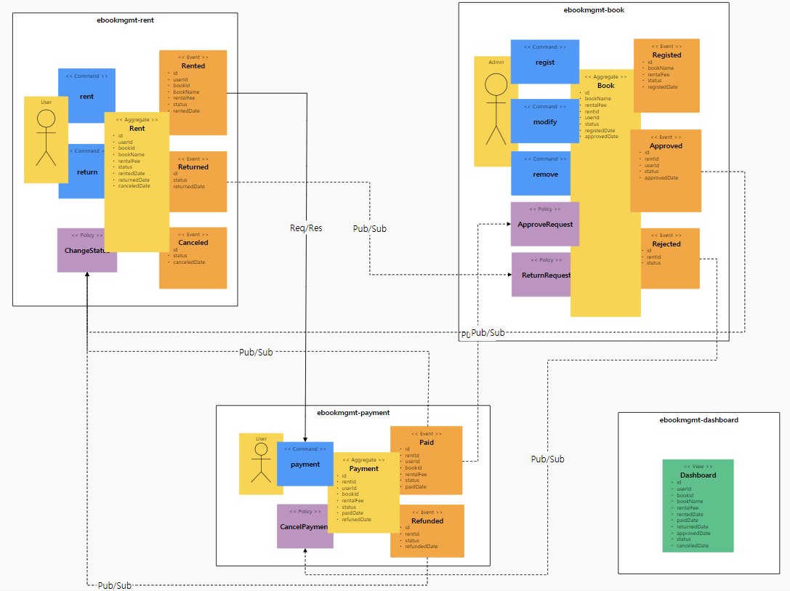
기능 요구사항 coverage
요구사항별로 모든 나래이션이 가능한지 검증함
기능 요구사항별로 패스 표시

Slide 14
시나리오 Coverage Check (1)
관리자가 전자책을 등록한다.

Slide 15
시나리오 Coverage Check (2)
회원이 전자책을 선택하여 대여 신청한다.
회원이 결제한다.
대여신청이 되면 신청내역이 관리자에게 전달된다.

Slide 16
시나리오 Coverage Check (3)
관리자는 신청내역을 확인하고 대여승인한다.
대여승인이 되면 회원은 대여가 시작된다.
회원이 대여현황을 중간중간 조회한다.

Slide 17
시나리오 Coverage Check (4)
회원이 전자책을 반납한다.

Slide 18
시나리오 Coverage Check (5)
관리자는 신청내역을 확인하고 대여거절한다.
대여거절이 되면 결제가 취소된다.
결제가 취소되면 대여가 취소된다.

Slide 19
비기능 요구사항 coverage
예약에 대해서는 결제가 처리되어야만 예약 처리하고 장애격리를 위해 CB를 설치함 (트랜잭션 > 1, 장애격리 > 2)
결제승인 이벤트를 수신하여 대여의 대여정보 변경을 수행함 (장애전파 > 1)
예약의 예약관련 이벤트 및 대여의 대여관련 이벤트를 대시보드에서 수신하여 View Table 을 구성 (CQRS) (성능 > 1)
1
2
3

Slide 20
헥사고날 아키텍처
분산 이벤트 스트림 (Kafka)
app
pay
store
customer
Kafka
Listener
Kafka
Listener
Kafka Listener
Rent
Payment
Book
이벤트
리스너
Dashboard
REST
Adaptor
REST Adaptor
Kafka Publisher
Kafka publiser
Kafka Publisher
REST Invoker
JPA
JPA
JPA
JPA
H2
H2
H2
HSQLDB

